Slide 1

市场时机与资本结构
Market Timing and Capital Structure
Malcolm Baker and Jeffrey Wurgler
第二小组
小组成员：
导师：肖老师

Slide 2
目 录
01.
文献摘要与实证分析
CONTENTS
02.
实证分析
03.
实证结论

Slide 3

PART ONE
文献摘要与实证分析

Slide 4
引言
提出问题
当公司的市值较高时,其更有可能发行股票,相对于账面价值和过去的市值,当市值较低时,其更有可能回购股票。作者记录了由此对资本结构造成的影响非常持久。因此,当前的资本结构与历史市值高度相关。结果暗示资本结构理论,即资本结构是过去试图抓住股市时机的累积结果。
“股票市场时机”是指高价发行股票和低价回购的做法。其意图是利用权益资本成本相对于其他资本形式成本的临时波动。在莫迪利亚尼和米勒(1958)研究的有效综合资本市场中,不同形式资本的成本并不独立变动,所以机会主义地在股票和债务之间切换无法获得收益。相反,在低效或分割的资本市场中,市场时机使现有股东受益于进入和退出的股东。因此,如果管理层认为时机抓得准且更关心现有股东,他们就有动机抓住市场时机。

Slide 5
市场时机的证实
3
4
1
2
实际融资决策
公司融资决策后长期股票回报
股票发行前后盈利预测和实现
管理层承认市场时机
当市值相对账面价值和过去市值较高时,公司倾向发行股票而不是债务;当市值较低时,倾向回购股票。
公司在权益资本成本相对较低时发行股票,在成本相对较高时回购股票。
公司倾向在投资者对盈利前景过于乐观的时候发行股票。
Graha和Harvey(2001) 发现三分之二的CFO同意“我们的股票被高估或低估的程度是一个重要或非常重要的考量”,在发行股票时,近乎同样多的人同意“如果我们的股价最近上涨,我们可以销售的价格将是‘高’”。

Slide 6
论文概述
论文研究主题
本文探讨股票市场时机如何影响资本结构。基本问题是市场时机对资本结构的影响是短期还是长期。预期至少有机械的短期影响。然而,如果公司随后重新平衡市场时机融资决策的影响,正如规范的资本结构理论建议的那样,那么市场时机将不会对资本结构产生持久影响。
论文基本结论
论文结果与市场时机对资本结构有巨大持久影响的假设一致。主要发现是杠杆率低的公司是那些在市值高时筹集资金的公司;而杠杆率高的公司是那些在市值低时筹集资金的公司。过去市值对资本结构的影响在经济上很重大，也非常持久。

Slide 7
传统金融理论对于市值波动和资本结构的解释
权衡理论
市账比表示投资机会、风险、代理或确定最优杠杆比的其他因素。权衡理论预测市账比或任何其他变量的临时波动应该有临时效应。
挤出顺序理论
不利选择导致管理层完全避免发行股票。标准版本意味着高投资时期会推高杠杆接近债务上限，其动态版本预测有未来投资机会的公司可能降低杠杆,以避免未来发行股票。
资本结构管理层利益固化理论
高市值使管理层能增加权益,但也使他们能抵制恢复最优债务所需的债务融资。

Slide 8
对于股市时机的理解
vs
管理者和投资者都是理性
管理者认为投资者是非理性
逆向选择的程度因公司或时间而异，并且与市净率成反比
在股本成本异常低的时候筹集股本
为了解释过去估值的持续经验效应，两个版本都要求调整成本（可能与逆向选择有关）降低了撤销市场时机的可取
性。 论文结果并没有区分这两种版本的市场时机，但盈余管理证据和长期回报证据指向第二种。

Slide 9
问题分析
资本结构与市净率历史路径之间的关系
市净率是否通过净股本问题影响资本结构，以及市净率是否具有有助于解释杠杆横截面的持续影响。
数据和汇总统计
论文主要样本由可以确定 IPO 日期的COMPUSTAT（某北美数据库）公司组成。了解 IPO 日期能够检查 IPO 周围的杠杆行为，这本身就是一个重要的融资决策，已知与市净率相关。了解IPO 日期还能够从固定的起点研究杠杆的演变。

Slide 10

样本来源及处理
公司样本
选取1968-1998年之间出现于COMPUSTAT数据库的上市公司。其中1968-1995的上市公司，其数据源自Jay Ritter；1970-1998的数据源自SDC（数据互为补充）
样本筛选
排除具有以下三种特点之一的公司：SIC code（6000-6999）；账面资产价值最低低于1000万美元；从IPO年起直到退出年之间无完整总资产数据。（注：SIC 是美国产业分类的一种四位代码,其中6000-6999为金融，保险，房地产业，即典型的杠杆业）
样本合计
包括IPO第一财年的公司样本2839个观察值，下一财年的公司样本2652个观察值（后写作IPO+1），十个财年后的公司样本715个观察值（写作IPO+10）。（注：样本数据的减少主要由于合并、破产等导致公司退出COMPUSTAT 数据库）

Slide 11
指标定义
账面债务
市场权益
总资产-账面权益
普通股*价格
账面权益
净权益发行量（e/A）
总资产-总负债-优先股+递延税项+可转债务
（账面权益变化-留存收益变化）/资产
账面杠杆
新留存收益（∆𝑅𝐸/A）
账面债务/资产
留存收益的变化/资产
市场杠杆
净债务发行量（d/A）
账面债务/（总资产-账面权益+市场权益）
资产的剩余变化/资产
注：账面杠杆高于1时放弃此观测值。由于市场权益不小于0，故市场杠杆不大于1，此处不会影响市场杠杆的样本。
账面权益中优先股缺失时用优先股的赎回价值。
IPO前杠杆由COMPUSTAT数据库得到。
指标主要由资产负债表项目构成，系现金流量表数据缺失，且两表反映的指标差别不大。

Slide 12
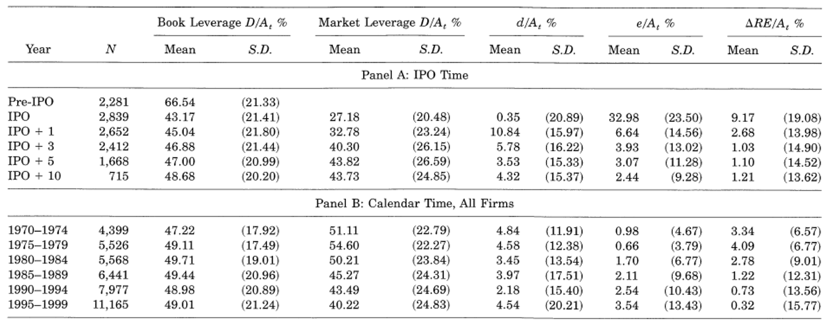
A组数据统计
1.对比Pre-IPO与IPO ，账面杠杆先急剧下降，未来10年账面杠杆逐渐上升；市场杠杆快速上升。
2.账面杠杆的上述趋势确实是随时间变化，而非存活下来的个别样本公司账面杠杆均值较大所致。IPO+10
的子样本，账面杠杆率也上升了5 个百分点（论文未披露）。
3.对比IPO与IPO+1 ，债务融资急剧上升。
4. IPO+1-IPO+10，每年的资产变化平均大约有 50% 是由净债务发行驱动的，35% 是由净权益发行驱动的，
15% 是由新留存收益驱动的。（黑色框）
结论

Slide 13
B组数据统计
结论
B 组研究了 1970 年至 1999 年的完整 COMPUSTAT 样本。即日期从自然年份起算，而不是IPO的时间。
1.观察发现，B组呈现市场杠杆下降，股票发行增加以及内部融资减少的趋势。
2.市场杠杆率下降反映90 年代末市场估值处于历史高位；股票发行量的同时增加表明了市场时机的选择。 这些趋势也反映1999 年末出现许多新上市公司。

Slide 14


杠杆率年度变化的决定因素
考虑杠杆率变化的决定因素的原因
因为即便之前的数据显示股票市场的市场时机成熟，但是市净率对杠杆率的变化的净影响并不明显例如：由于市净率高的公司往往发展迅速，按理说股票发行应该更多，但是实际情况是发行的债务可能与股票一样多
如何研究杠杆率年度变化的决定因素
将杠杆率的年度变化进行分解，分解为不同的变量
将这些变量分别与市场账面比率和其他自变量进行回归
以此来检验市净率对杠杆率年度变化的净影响是不是通过发行股票所产生的

Slide 15
杠杆率年度变化的决定因素（变量）
关注市净率的同时，还使用了与杠杆率相关的三个变量：资产有形性、盈利能力、公司规模
市净率
资产有形性
盈利能力
公司规模
资产减去账面权益再加上市场权益除以资产
厂房、财产和设备净值除以总资产，并以百分比表示
（因为有形资产可用作抵押品，因此可能与较高的杠杆率有关，资产有形化越高，杠杆率越高）
盈利能力的定义是未计利息、税项和折旧前的利润除以总资产，以百分比表示。盈利能力与内部资金的可用性有关，因此根据 "啄食顺序 "（优序融资理论）理论，可能与较低的杠杆率有关（盈利能力越强，杠杆率越低）
往往大公司不太可能陷入财务困境，那么规模可能会增加杠杆率。它以净销售额的对数来衡量
01
02
03
04

Slide 16
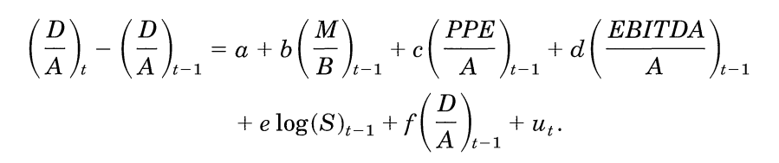
杠杆率年度变化的决定因素
公式构造
杠杆率的变化 =a
+ b * 市净率 + c * 资产有形化 + d * 盈利能力 + e * 规模
+ f * 前一期的杠杆率
+ 滞后杠杆率

Slide 17
杠杆率年度变化的决定因素（回归结论）
市净率
有形资产
盈利能力
规模
高市净率的净效应是降低杠杆率
有形资产倾向于提高杠杆率
盈利能力倾向于降低杠杆率
规模倾向于提高杠杆率

Slide 18

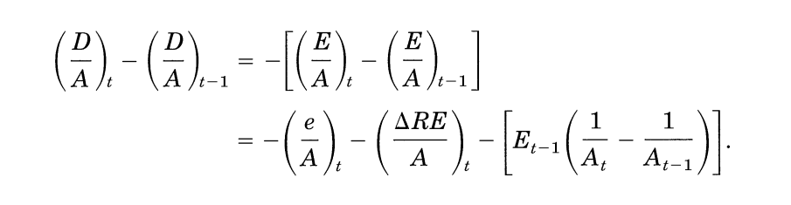
B．杠杆率年度变化的决定因素（杠杆率变化的分解）
将杠杆率的变化分为股票发行、留存收益和杠杆率的剩余变化
杠杆率的剩余变化取决于股票发行、债务发行和新留存收益的总资产增长。
将杠杆率变化的这三个部分分别与市场账面比率和其他自变量进行回归，这样，我们就可以确定市净率是否会像市场时机所暗示的那样：通过净股票发行来影响杠杆率

Slide 19
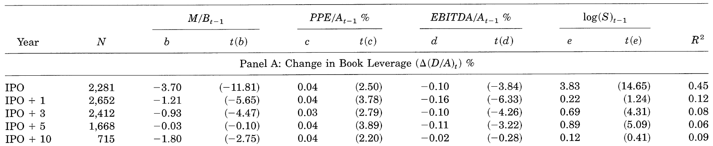
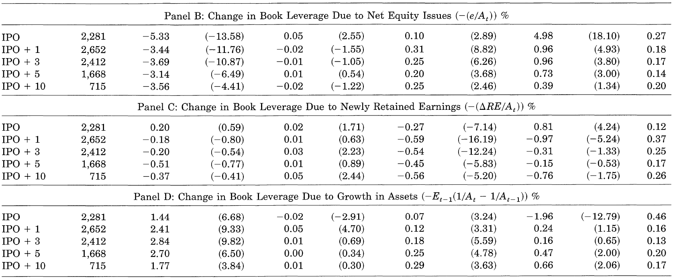
回归数据（杠杆率变化的分解）
公式：

Slide 20
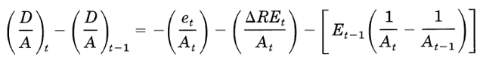
回归结论分析
回归结论：市净率通过净股票发行影响杠杆率
回归结果表明，市净率对杠杆率变化的影响确实是通过净股票发行产生的。
Panel B显示，较高的市净率与较高的净股票发行相关。
Panel C显示，市净率与留存收益的关系不强，排除了市净率影响杠杆的可能性。
Panel D显示，市净率与资产增长呈正相关，这种效应往往会增加杠杆率。这反映了市净率对净股本发行、净债务发行和新留存收益的总体影响。
由杠杆率变化拆解公式 可知，Panel B、C、D中的系数之和等于Panel A中的总效应。市净率通过净股票发行影响杠杆率

Slide 21
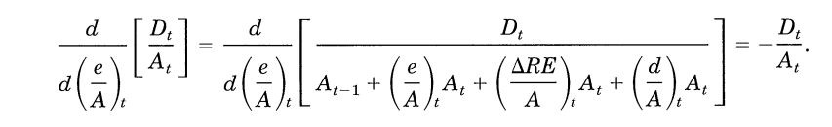
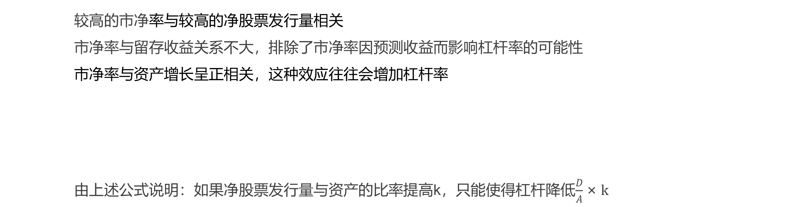
杠杆率年度变化的决定因素（杠杆率变化的分解）
结论：市净率对杠杆率变化的影响确实是通过净股票发行产生的
较高的市净率与较高的净股票发行量相关
市净率与留存收益关系不大，排除了市净率因预测收益而影响杠杆率的可能性
市净率与资产增长呈正相关，这种效应往往会增加杠杆率
由上述公式说明：如果净股票发行量与资产的比率提高k，只能使得杠杆降低$\frac{D}{A}×k$
两个有趣的现象
一、盈利能力对杠杆率变化的影响主要来自留存收益。
盈利公司发行股票较少，但这一影响被较高的留存收益所抵消，因此较高利润的净影响是降低杠杆率。
二、企业规模在杠杆率变化时起着重要作用

Slide 22
PART TWO
实证分析

Slide 23
关于市场时机影响的两种观点
市场时机影响有限
历史信息
vs
如果管理者没有按照某个目标杠杆比率进行再平衡，市场时机可能会产生持续影响，而历史估值将有助于解释杠杆比率为何不同。
市场时机可能只是一种局部机会主义，其影响很快就会被重新平衡（其影响很快就会消失）。

Slide 24

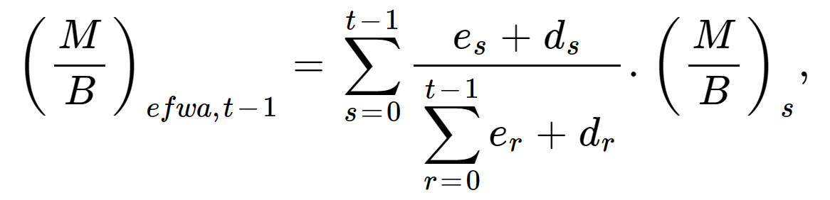
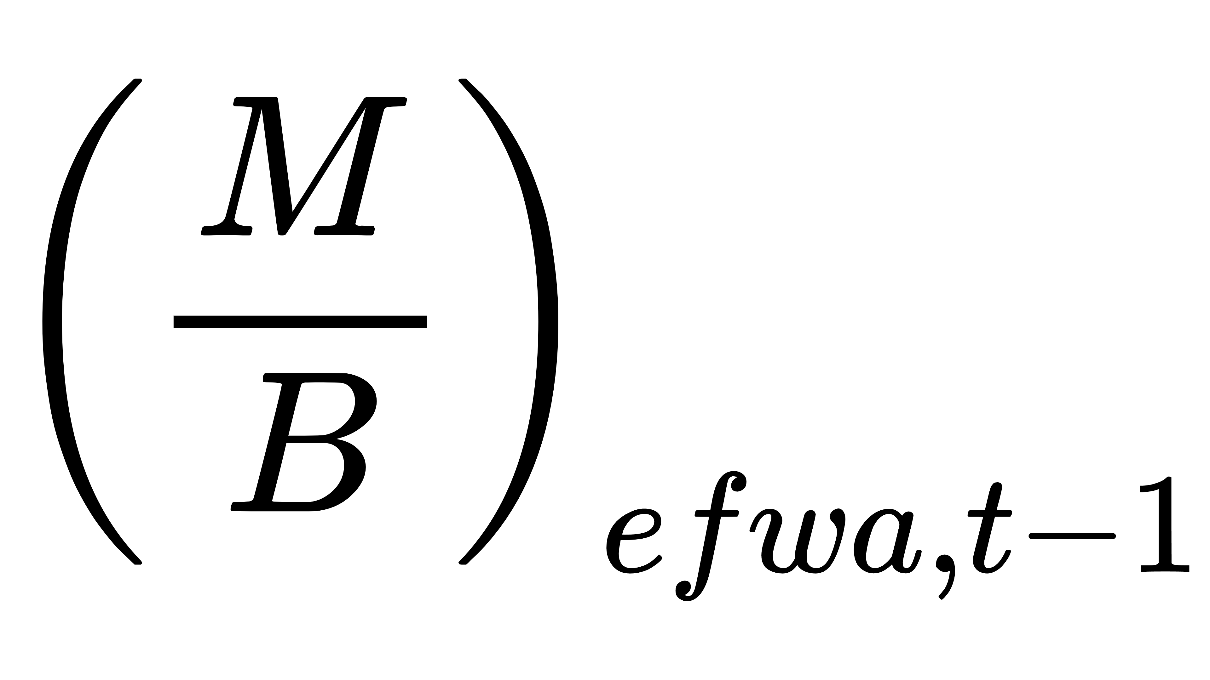
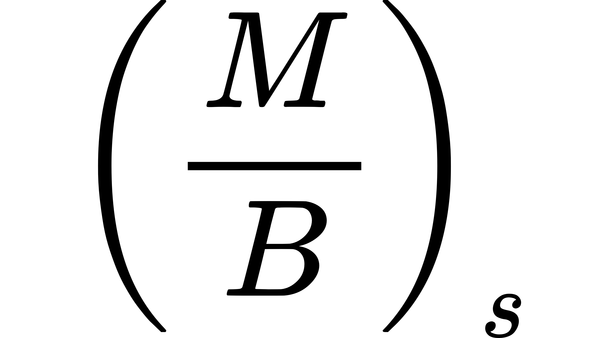
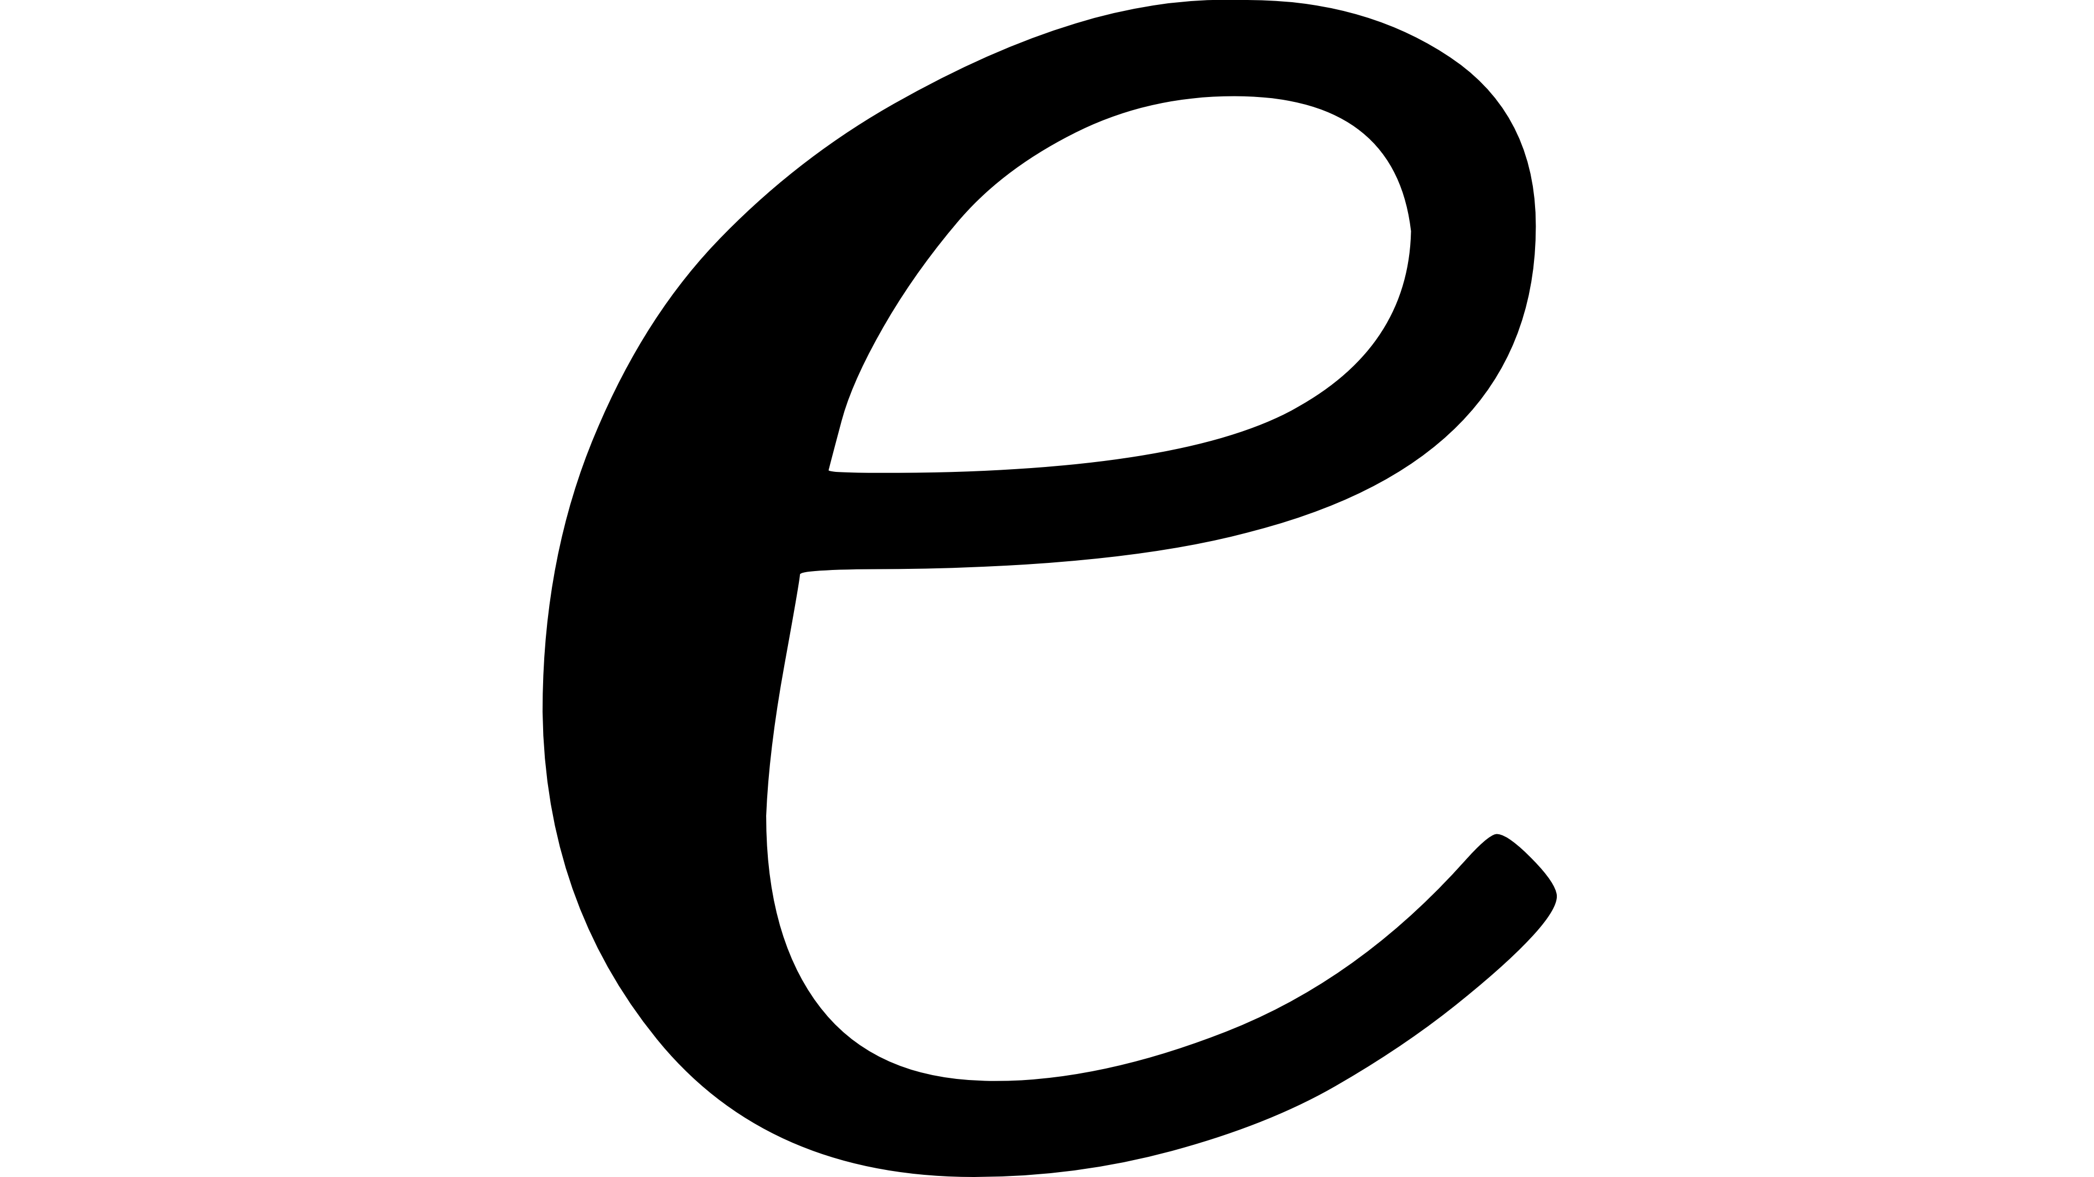
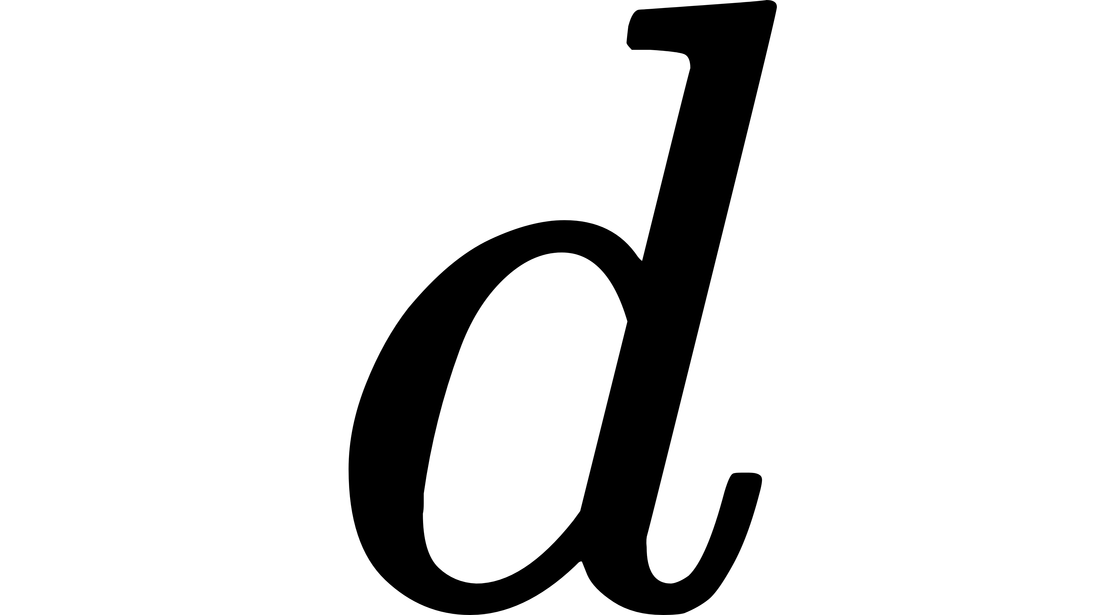
构造加权平均外部融资指标
剔除不合理样本
：给定公司年度的“外部融资加权平均”市净率
将最小权重设为0，剔除负权重；
剔除“外部融资加权平均”市净率大于10的样本
：市场与账面比率
：净股票发行量，账面权益变动减去资产负债表留存收益变动除以资产
：净债务发行量，资产的剩余变化除以资产

Slide 25
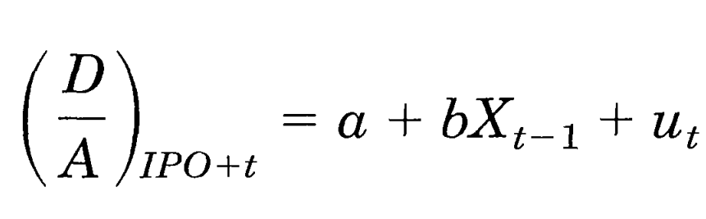
单变量回归
市净率
股息与账面净资产之比
（资产-账面权益+市场权益）/资产
股息除以账面净资产价值，被视为盈利能力的代表
固定资产指标
股息与市场净资产之比
不动产、厂房和设备净值除以资产
股息除以市场净资产价值，被视为投资机会的代表
X
盈利能力
折旧
折旧前营业收入/资产衡量盈利能力
折旧除以资产，被视为非债务税盾的代表
公司规模
股息与研究与开发之比
Log(S)：净销售额的对数衡量公司规模
股息除以研究与开发费用，被视为投资机会的代表
Rajan 和 Zingales（1995 年）
Fama 和 French（2000 年）

Slide 26

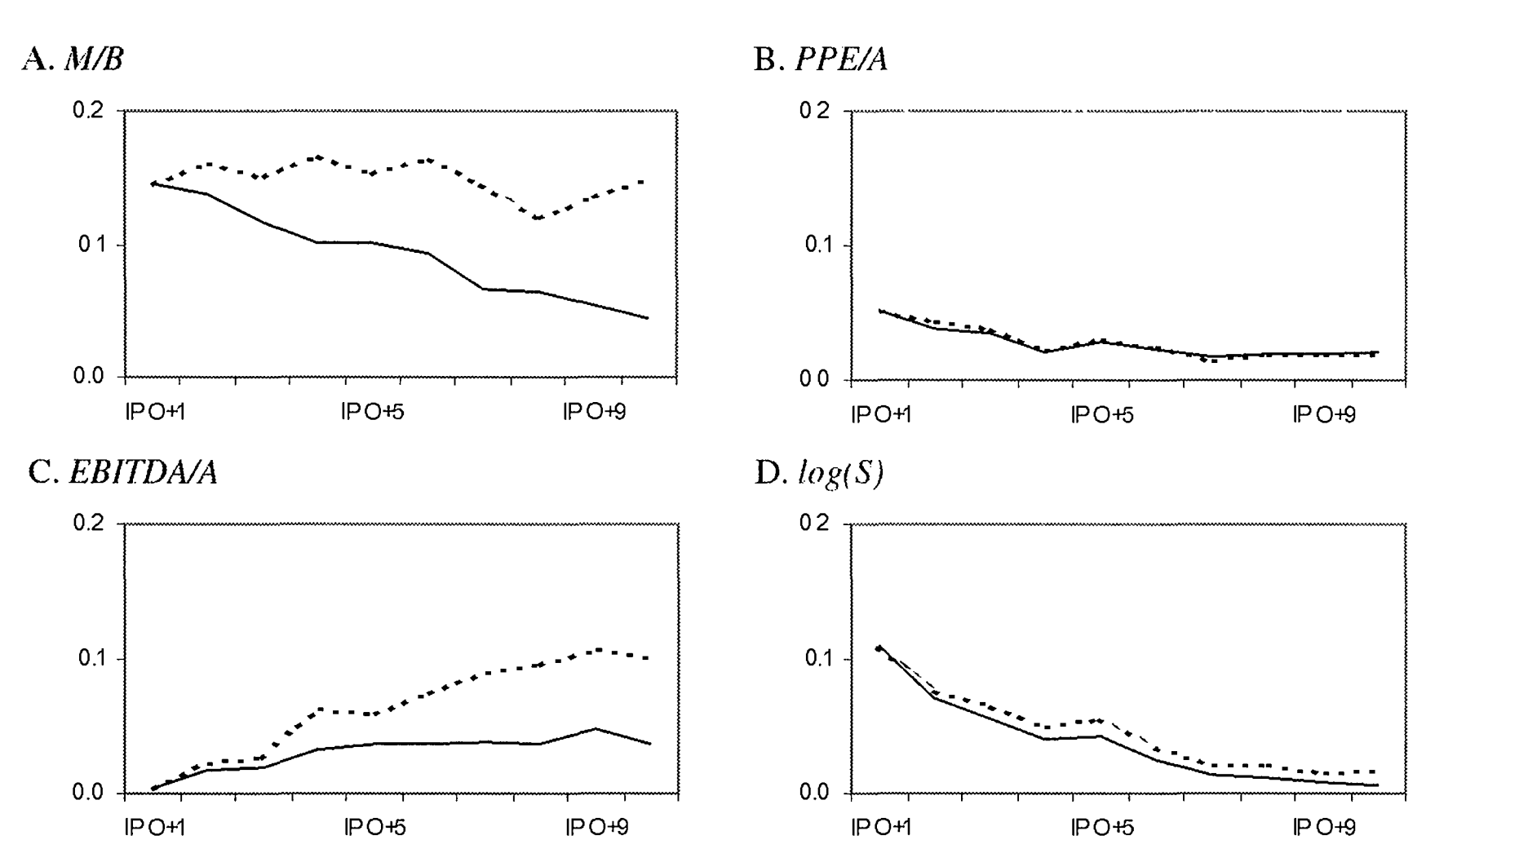
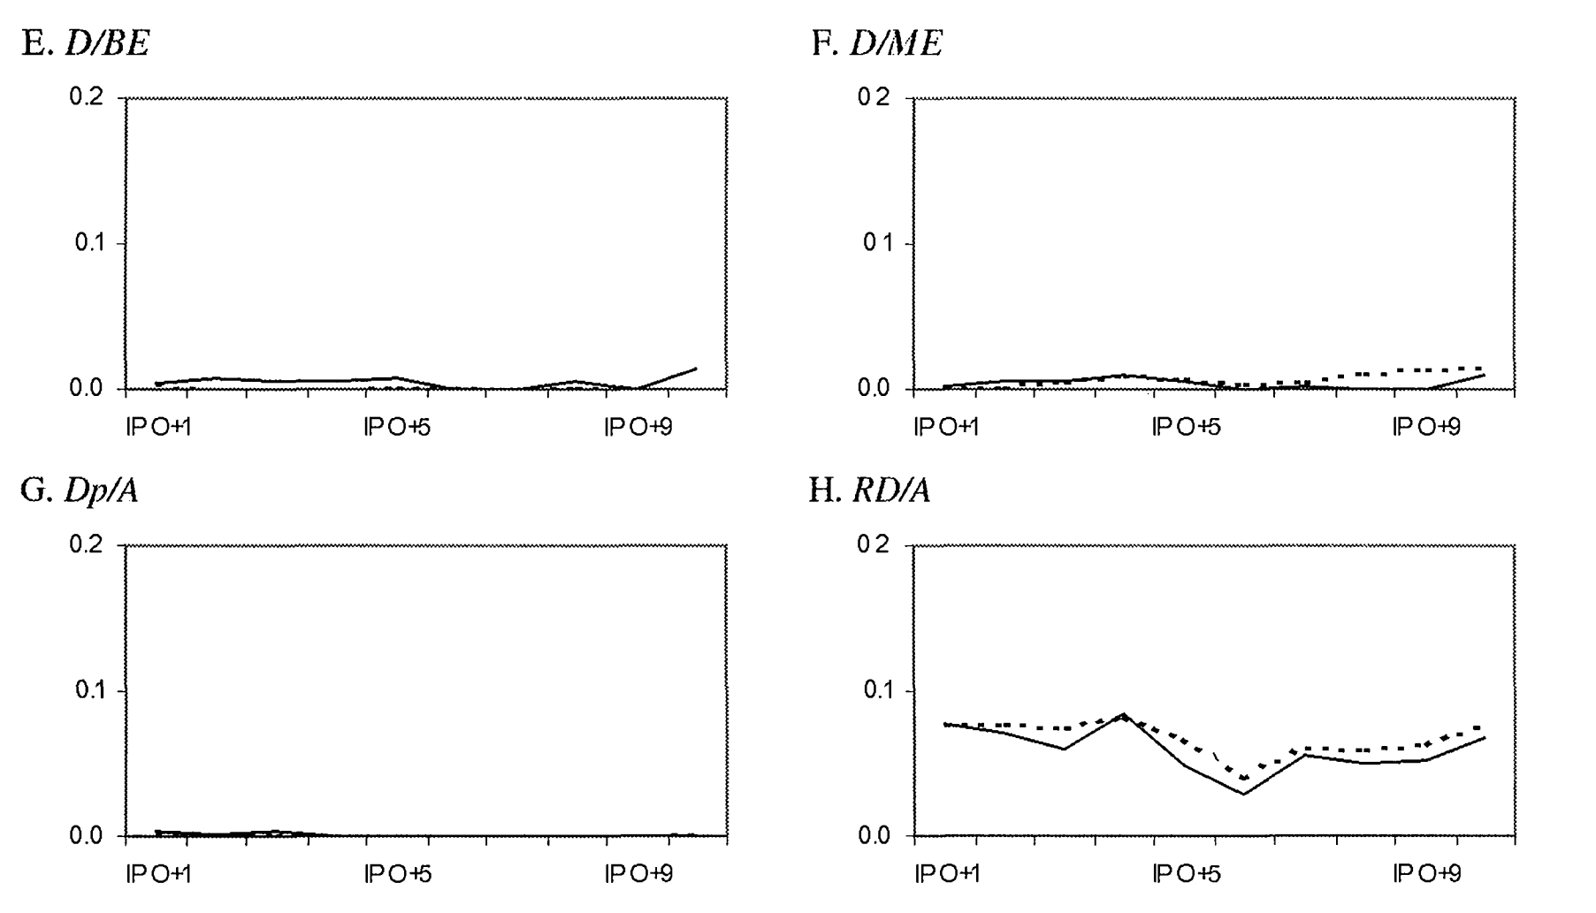
账面杠杆率对资本结构决定因素的单变量回归结果
实线：Xt-1使用 t-1 年的数值
虚线：Xefwa，t-1（加权）首次公开募股年至 t-1 年的外部融资加权平均值
M/B： 市净率（资产-账面权益+市场权益）/资产
PPE/A： 固定资产指标（不动产&厂房&设备净值）/资产
EBITDA/A：折旧前营业收入/资产，衡量盈利能力
Log(S)： log(净销售额)，衡量公司规模
D/BE：股息/账面净资产价值
D/ME：股息/市场净资产价值
Dp/A：折旧/资产
RD/A：研发与支出费用/资产
Notes:
这张图显示了账面杠杆率对资本结构觉得因素的单变量回归结果。
其中，实现部分描绘的是首次公开募股年至t-1年的非加权版本的外部融资值；虚线部分描绘的是首次公开募股年至t-1年的外部融资加权平均值。
左上角的【图A】中可以看出：加权平均市账率的系数为负。随着企业年龄的增长，虚线和实线部分的差距越来越大，这意味着历史估值信息对于成立超过几年的公司越来越重要。加权平均市帐率的单变量解释力也较强。
【图B】：资产有形性的加权和非加权版都具有预期的正系数，但解释力相对较低。
【图C】：而对于图C的盈利能力，具有预期的负系数，并随着企业年龄的增长而不断增强解释能力。
【图D】：根据图D，公司规模具有预期的整系数，但在解释成立时间超过几年的公司的横截面方面能力相对较弱。
【图E&图F】：图E和图F中，两个按比例分配的股息变量一般都具有正系数
【图G】：图G中，折旧的系数不稳定。
【图H】：而图H中的研发费用具有预期的负系数。

Slide 27
单变量回归结论
加权平均市净率为负，其单变量解释力较强。
资产有形性具有正系数，解释能力较弱。
盈利能力具有预期的负系数，并随着企业年龄的增长而不断增强解释能力，尤其是加权版本。
规模具有预期的正系数，但在解释成立时间超过几年的公司的横截面方面能力相对较弱。
两个按比例分配的股息变量一般都具有正系数，折旧的系数不稳定。
研发费用具有预期的负系数。

Slide 28
单变量回归结论
结论1
结论2
加权平均数可以解释约15%的资本结构横截面变化，解释能力随着公司的老化保持稳定。相反，滞后的价值解释能力随着企业年龄增长而稳步下降。
虚线和实线之间的差距越来越大意味着对于存在多年的公司而言，历史估值信息变得越来越重要。
结论
结论3
结论4
加权方案并没有改善所有变量的表现。历史信息只对市净率和盈利能力有增益作用。
随着企业年龄的增长，杠杆的横截面越来越多地由过去的融资机会（由市净率决定）和过去积累留存收益的机会（由盈利能力决定）来解释。

Slide 29
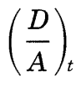
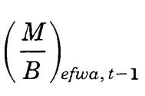
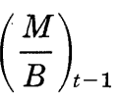
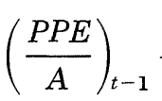
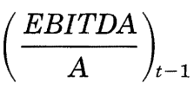
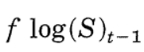
Rajan 和 Zingales（1995 年）
：账面债务与总资产减去账面权益加市场权益的结果（市场价值）之比
：首次公开募股年至 t-1 年的加权平均市净率，外部融资的定义是股票发行净额加上债务发行净额，若为负数，则权重设为零。
：t-1 年的市场账面比率，即资产减去账面权益加上市场权益再除以资产
：固定资产强度定义为不动产、厂房和设备净值除以资产
：盈利能力定义为折旧前营业收入除以资产
：企业规模定义为净销售额的对数

Slide 30
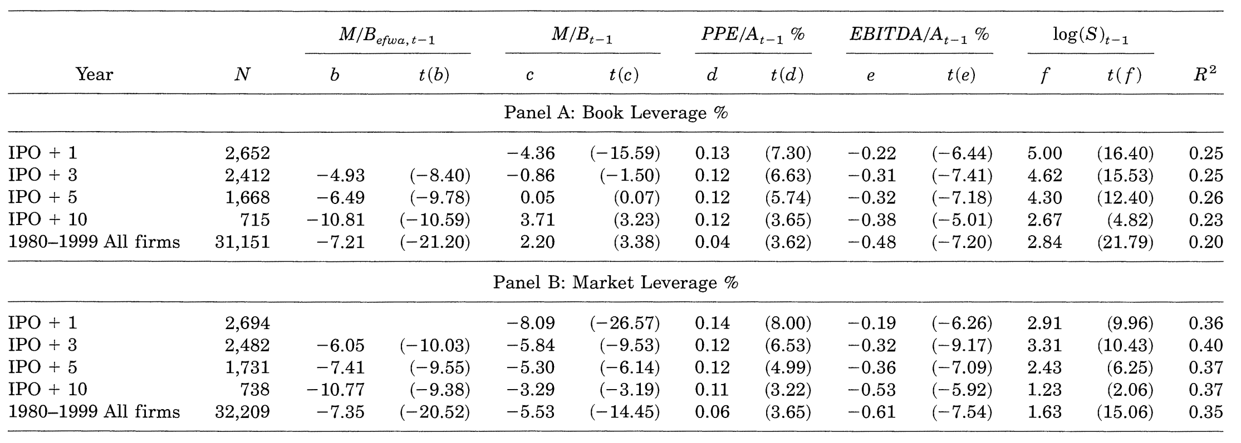
表III
结论
M/Befwa,t-1 的影响比 M/Bt-1 更强、更一致。这一点在账面杠杆中尤为明显。
总体而言，这些结果表明，在解释杠杆率横截面差异时，历史市净率信息的影响比当前的市净率的影响更显著。

Slide 31
表III
结论
M/Befwa,t-1 加权平均市净率是这些变量中经济意义最大的一个。
IPO+3 时的第一大影响来自于加权平均市净率，第二影响来自规模。
IPO+10 时的第一大影响来自于加权平均市净率，第二影响来自盈利能力。

Slide 32
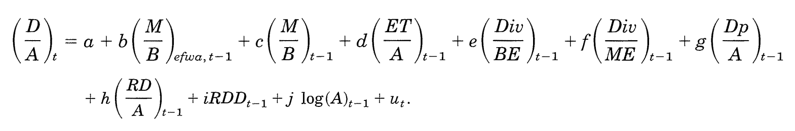
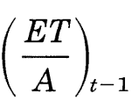
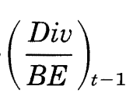
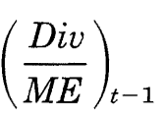
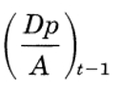
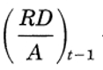
Fama 和 French（2000 年）
：账面债务与总资产减去账面权益加市场权益的结果（市场价值）之比
：首次公开募股年至 t - 1 年的加权平均市净率，外部融资的定义是股票发行净额加上债务发行净额，若为负数，则权重设为零。
：t - 1 年的市场账面比率，即资产减去账面权益加上市场权益再除以资产
：息税前利润除以资产
、
：股息与账面净资产、市场净资产之比
：折旧与资产之比
：研究与支出费用与资产之比
：虚拟值，若没有研发与支出费用，则取为1
RDD

Slide 33
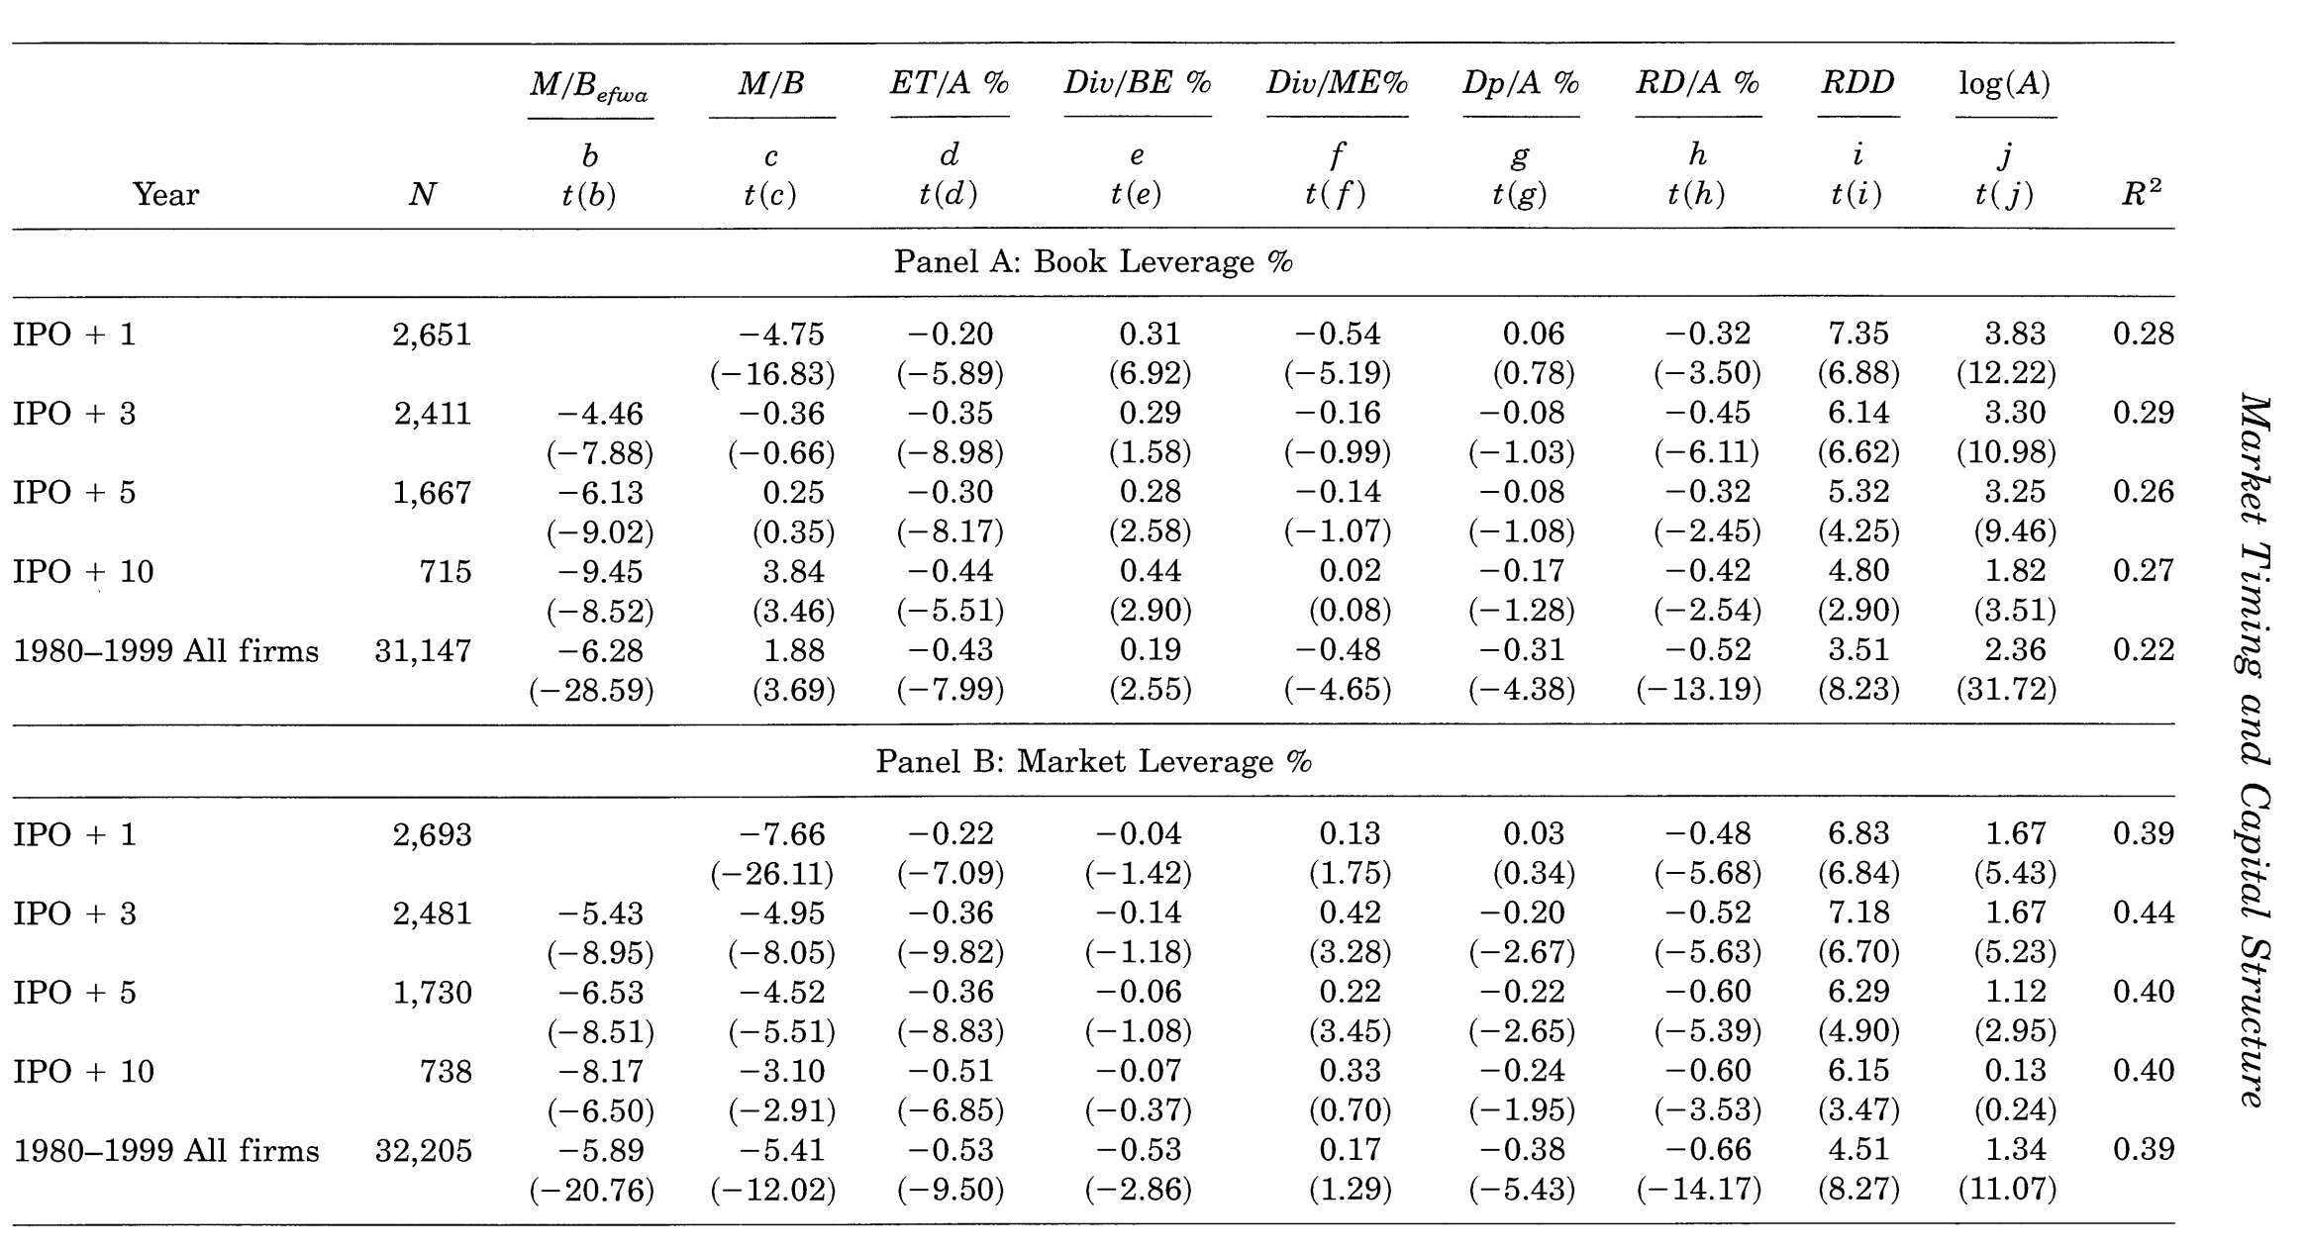
表IV

Slide 34
D.持久性
主要结论
高市场估值在短期内降低了杠杆
关联
市场对账面的影响是持久的
历史表明，高的市场估值与低的杠杆率相关
使用Rajan和Zingales的控制变量，通过以下模型研究累积杠杆率变动
${(\frac{D}{A})}_{t}$-${(\frac{D}{A})}_{pre−IPO}$=$a+{b(\frac{M}{B})}_{efwa,t−1}+{c(\frac{M}{B})}_{t−1}+{d(\frac{PPE}{A})}_{t−1}+{e(\frac{EBITDA}{A})}_{t−1}+{flog(S)}_{t−1}+{g(\frac{D}{A})}_{pre−IPO}+u_{t}$
因变量${(\frac{D}{A})}_{t}$-${(\frac{D}{A})}_{pre−IPO}$：引入IPO前一年的杠杆率，因变量包括了IPO事件对杠杆率的影响

Slide 35
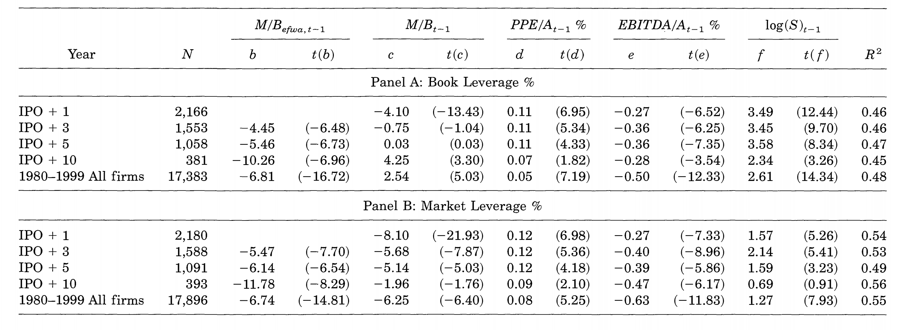
表V:自IPO前以来的累积杠杆率变动的决定因素
结论
表V结果显示，自变量对杠杆累积变化的影响在大小和方向与表III基本相同；
加权平均市净率结果不太可能反映被忽略的公司特征，尽管该特征也会影响初始杠杆率；
市场估值对资本结构的影响是持续的，会随着时间的推移而累积。

Slide 36
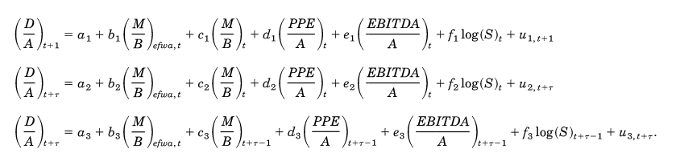
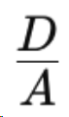
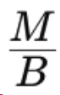
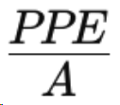
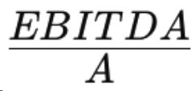
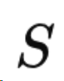
Fama – MacBeth回归模型
：表示公司的债务与总资产的比例，即财务杠杆
：表示市场价值与账面价值的比率，这是公司估值的一个指标。
：表示固定资产占总资产的比例。
：表示税息折旧及摊销前利润与总资产的比例，这是衡量公司盈利能力的一个指标
：股息与账面净资产、市场净资产之比

Slide 37
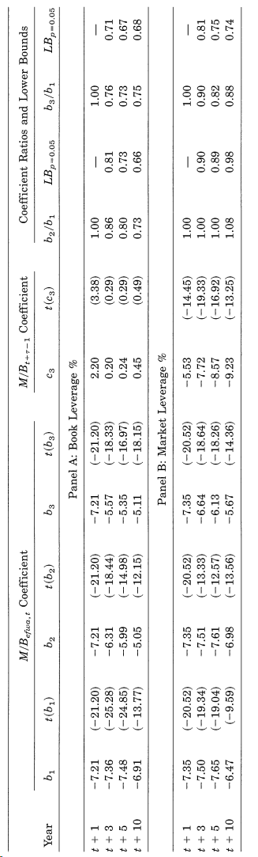
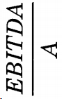
表VI：账面市值比效应的持续性
结论
从表格的PanelA和PanelB可以看出，市场账面比率对未来财务杠杆的影响是负相关的，且这种影响随时间持续存在。
对于账面杠杆百分比和市场杠杆百分比，系数b1、b2、b3随着时间推移而变小，意味着市场账面比率对杠杆的影响会随时间减弱。
系数C3的t统计量表明， 对未来杠杆的影响在统计上是显著的。

Slide 38


PART THREE
结论

Slide 39
结论
在莫迪利亚尼和米勒（Modigliani and Miller，1958）传统高效和一体化的资本市场世界中，不同形式的金融成本不会独立变化，因此在它们之间进行机会主义的转换不会带来任何收益。但是，各种证据表明，股市时机是实际金融政策的一个重要方面。 证据来源于以下几点：
对实际融资决策的分析
对股票发行和回购后的长期回报的分析
对股票发行的已实现和预测收益的分析以及对管理者的调查。
在这篇论文中，作者使用市净率来衡量管理者感知到的市场不同时机的机会，其核心为市场择时通过净股票融资长期影响资本结构，资本结构是一个累计结果。

Slide 40
结论
两种股票市场时机模式：
首先，股票错误定价时机模式。所谓错误定价时机模式是指行为公司金融理论所提出的关于投资者或管理者的一种非理性模式
其次，信息动态不对称时机模式。信息不对称假设认为，管理者比任何其他人都更了解投资项目的“真实”价值，每个公司的管理层都乐意向市场宣布前景光明的投资项目，以此来推高股价，展示自己的优秀业绩

Slide 41

结论
两个发现
作者观点
低杠杆公司往往是在估值高时筹集资金的公司，相反，高杠杆公司往往是在估值低时筹集资金的公司。
市场估值的波动对资本结构有很大影响，这种影响至少持续十年。
这些结果在传统资本结构理论中很难理解。
作者认为，对这种结果最实际的解释是，资本结构很大程度上是过去对股市时机的尝试的累积结果。
在这个理论中，不存在最优的资本结构，因此市场择时融资决策只是随着时间的推移积累到资本结构结果中。
这种简单的资本结构市场择时理论似乎具有强大的解释力。

Slide 42

感谢聆听
第二小组
小组成员：
导师：肖老师

